Slide 1

回顾：变幻莫测的 this 指向
-- 事件调用环境 谁触发事件，函数里面的this指向的就是谁。
-- 普通函数里面的 this 最终指向的是调用它的对象
-- 函数被多层对象所包含，如果函数被最外层对象调用，this指向的也只是它上一级的对象
-- 构造函数中的this指向的是实例化对象，注意return
-- 箭头函数本身是没有this和arguments

Slide 2
回顾：基于防抖和节流的性能优化
-- 就是指触发事件后在 n 秒内函数只能执行一次，如果在 n 秒内又触发了事件，则会重新计算函数执行时间。
-- 就是指连续触发事件但是在一段时间中只执行一次函数。控制函数被触发的频率

Slide 3
回顾：数据响应式原理剖析
-- Proxy代理与数据劫持
Handler.set()
Handler.get()
Handler...
-- vue中的数据响应式实现
获取子元素
匹配内容规则
修改视图
-- vue中双向绑定实现
监控数据变化
通过自定义事件通知
修改视图

Slide 4

基于Web Component
的组件化开发
90分钟带你告别重复“造轮子”
—— 无忧
前寺库中国高级前端工程师
7年一线产品开发经验
服务学员1000+

Slide 5

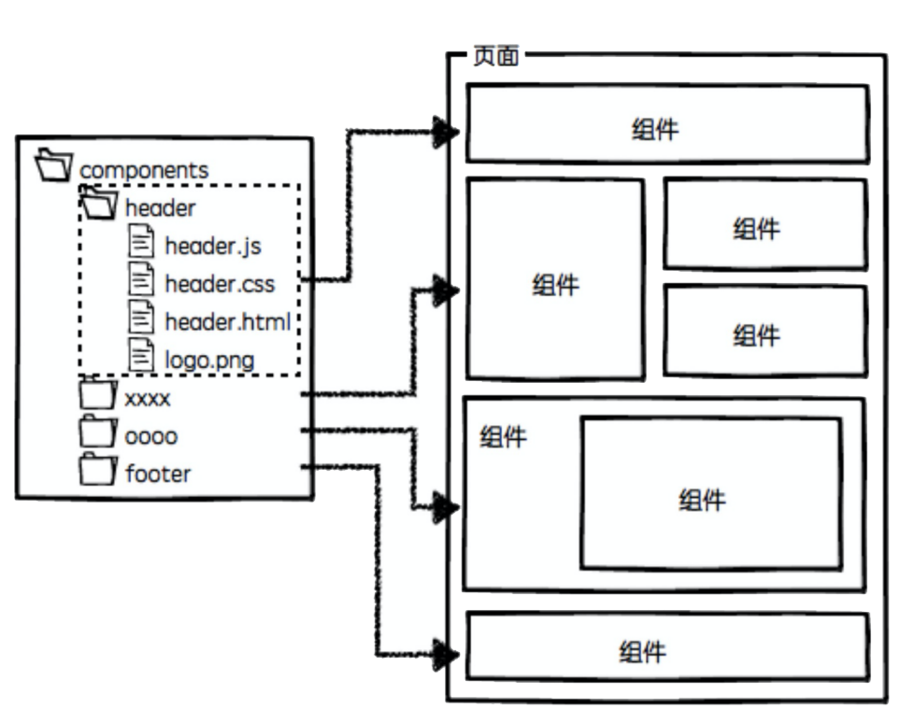
组件化开发
-- 什么是组件化开发
-- 组件化的好处
高内聚，可重用，可互换，可组合
-- 怎么做？

Slide 6
1,自定义独立元素
class MyComponents extends HTMLElement{
constructor(){
super();
console.log(123);
}
}
window.customElements.define('my-components',MyComponents);

Slide 7
2,template 元素
<template id="userCardTemplate">
<img src="#" class="image">
<div class="container">
<p class="name">User Name</p>
<p class="email">yourmail@hotmail.com</p>
<button class="button">confirm</button>
</div>
</template>
class UserCard extends HTMLElement {
constructor() {
super();
var templateElem = document.getElementById('userCardTemplate');
var content = templateElem.content.cloneNode(true);
this.appendChild(content);
}
}

Slide 8
3,拓展原有元素
<img is="my-img" src="" alt="">
class MyImg extends HTMLImageElement{
constructor(){
super();
console.log('这里拓展了img标签');
}
}
window.customElements.define('my-img',MyImg,{
extends:'img'
});

Slide 9
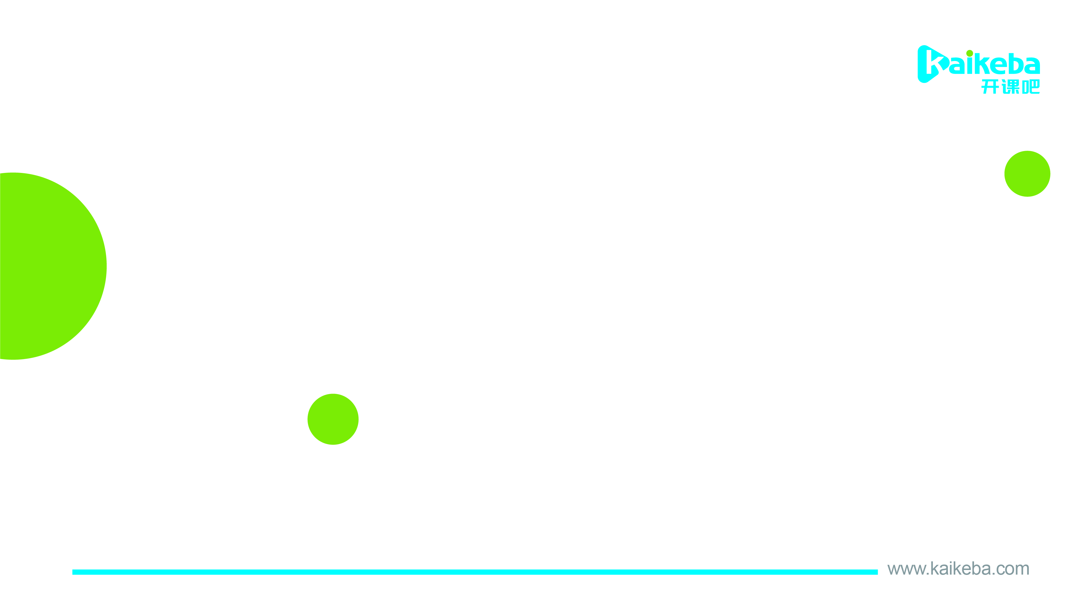
感谢您的观看

